Slide 1

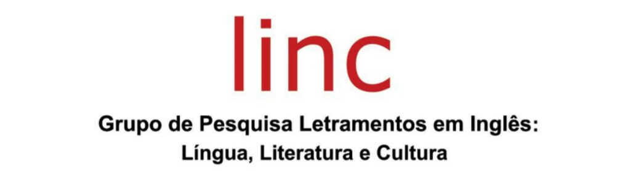
PROJETO DE EXTENSÃO UFSPM -
ENGLISH THROUGH NEW LITERACIES: ENGLISH THROUGH PROJECTS
José Roberto Macêdo Dantas Júnior (Graduando em Letras – Português/Inglês - UFS, monitor voluntário);
Lorrane Luane da Silva (Graduanda em Letras – Português/Inglês - UFS, bolsista PIAEX);
Thainná Melo Nunes (Graduanda em Letras – Português/Inglês - UFS, monitora voluntária);
Orientadora/Coordenadora: Profa. Dra. Ana Karina de Oliveira Nascimento

Slide 2
Introdução
O “UFSPM - English Through New Literacies: English Through Projects foi um projeto idealizado pelo grupo de pesquisa Letramentos em Inglês: língua, literatura e cultura (Linc), levando em conta que várias pesquisas apontam o quanto o ensino de línguas estrangeiras tem se realizado, no âmbito da educação escolar, de maneira insuficiente. Daí a importância de ações de formação que podem contribuir para que esse direito seja alcançado pela população brasileira.

Slide 3
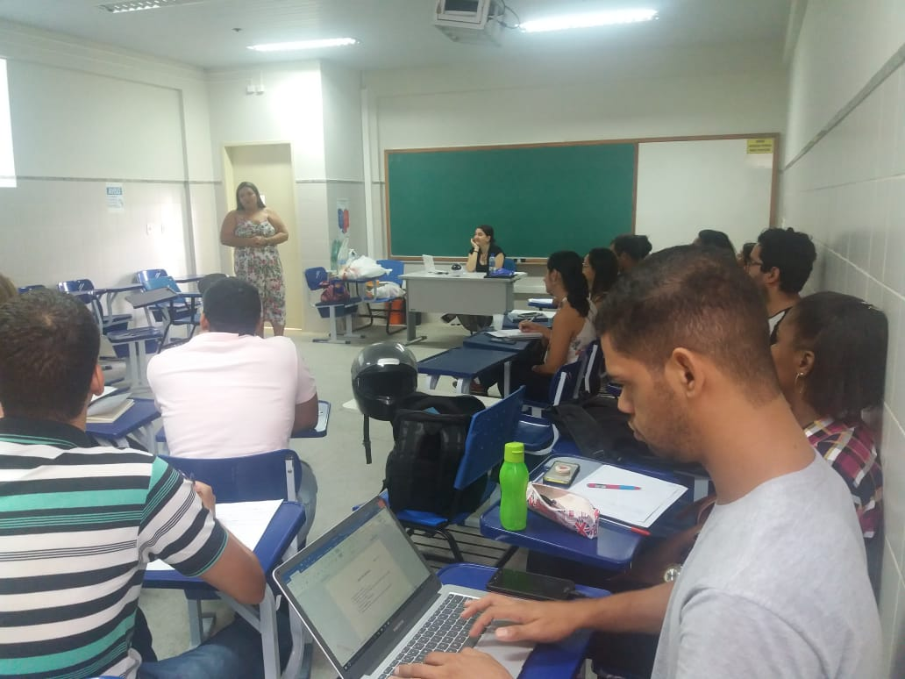
Objetivos
Fomentar a formação continuada de professores de Inglês da educação básica pública, de modo a promover a ampliação de oportunidades de aperfeiçoamento do ensino de inglês como prática social.
Possibilitar um diálogo mais frequente entre a universidade e as escolas públicas, de modo a promover a integração da UFS com os municípios, potencializando o desenvolvimento regional, o diálogo entre instituições e a ampliação do mercado de trabalho para seus discentes.

Slide 4
Desenvolvimento
O Projeto de Extensão desenvolveu-se ao longo de 7 encontros semanais;
Início: 04/08/2018; Término: 20/10/2018;
Participaram da ação 40 professores em formação continuada, 3 professoras ministrantes, 4 monitores, além de 6 ministrantes voluntários.
Teve como aporte teórico para o trabalho com a formação de professores, a pedagogia de projetos.
“A pedagogia de projetos, então, é concebida aqui como filosofia educacional que traz perspectivas sobre conhecimento e sobre sujeito baseadas numa visão de mundo bastante próxima à do pós-estruturalismo, na medida em que concebe os sentidos (epistemológicos e ontológicos) a partir da discursividade das práticas de sua construção.” (JORDÃO, 2014, p. 19)

Slide 5
Desenvolvimento
Nos encontros, discutiu-se sobre multiletramentos considerando textos escritos, imagéticos e multimodais, ideias de projetos concebidas por docentes e também propostas pelo livro didático;
Para todos os encontros houve leitura e discussão de textos lidos pelos professores participantes anteriormente ao encontro;
Nos encontros 1 e 2, três professoras apresentaram projetos próprios que já eram desenvolvidos em suas escolas;
No encontro 3, foram formados grupos para produzir materiais utilitários a partir de recicláveis;
No 4º, foram analisadas atividades propostas como projetos em livros didáticos;
No 5º, os professores foram, novamente, reunidos em grupos para elaborar uma apresentação destacando os pontos relevantes do texto disponibilizado e articulando suas práticas pedagógicas;
No 6º, a discussão foi centrada na relação letramento visual, ensino de inglês e projetos; e havendo a finalização no 7º encontro.

Slide 6
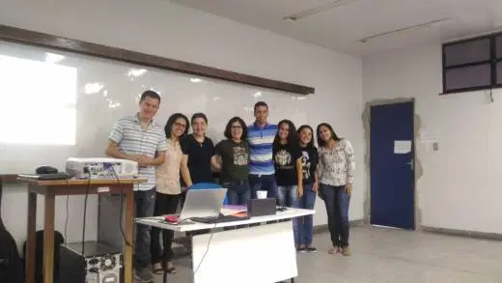
Atividades realizadas pelos bolsistas e voluntários
Participação de reunião para elaboração do material do curso (inclusive de divulgação);
Confecção de cartazes;
Divulgação das ações em página do Facebook e blog;
Leitura e fichamento dos textos propostos;
Participação nos encontros aos sábados;
Interação nas discussões dos textos;
Elaboração de relatos sobre cada encontro;
Produção e encaminhamento, por e-mail, do resumo dos encontros para todos os participantes;
Preparação de relatório final.

Slide 7
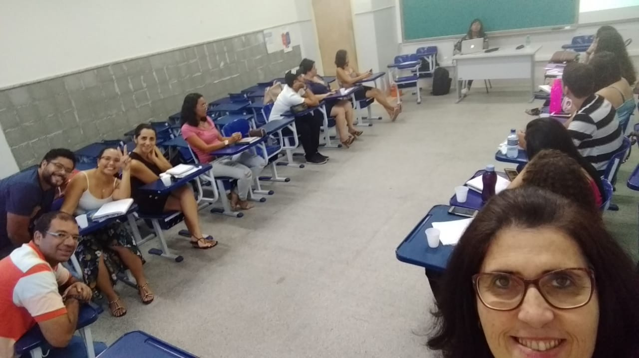
Resultados
Como marco final do Projeto, os professores participantes apresentaram seus projetos que estavam sendo, ou viriam a ser, desenvolvidos em suas escolas. Oito dos professores participantes abordaram temáticas variadas, incluindo: obras de arte; música; geografia; filmes; pertencimento e cultura; e, cyberbullying.

Slide 8
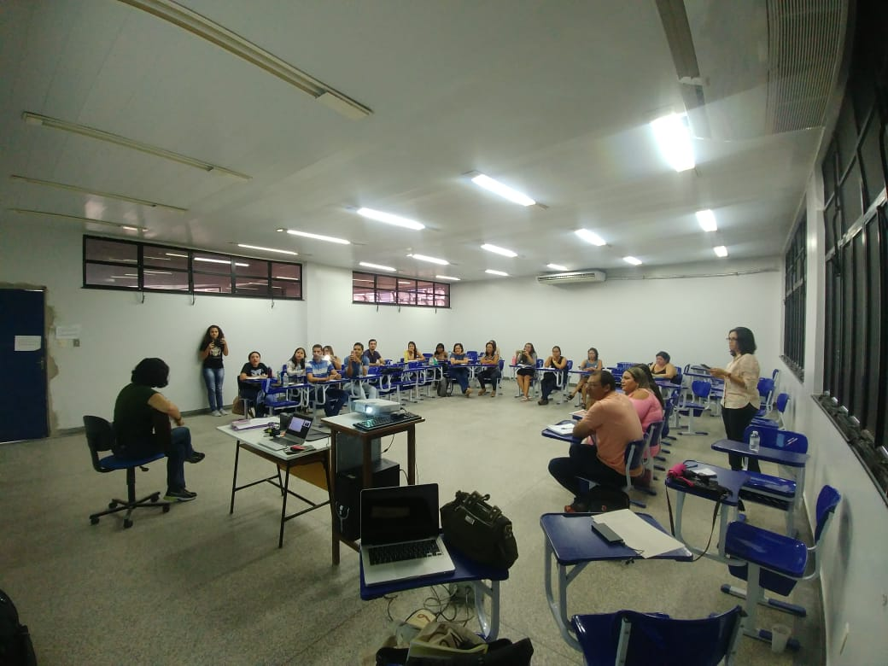
Conclusão
Acredita-se que os objetivos traçados para o projeto foram alcançados, uma vez que foram feitos vários diálogos com os professores participantes durante os encontros para a abordagem de vários temas, incluindo o trabalho com projetos.
Os professores participantes demonstraram ter consolidado o conhecimento, produzido colaborativamente, por meio da apresentação dos seus próprios projetos.

Slide 9
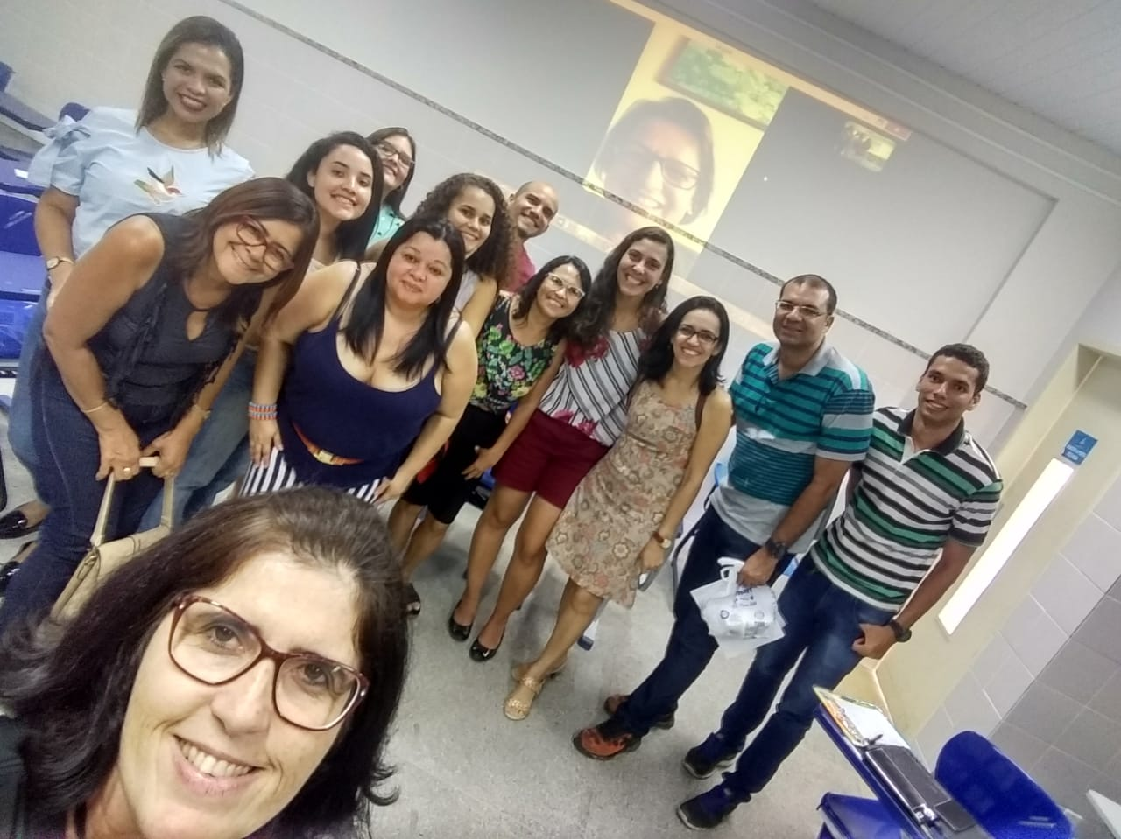
Próximas Ações
O projeto foi permeado por um grave empecilho, a elevada taxa de desistência, permeando 70% (setenta por cento) dos inscritos no módulo, pois dos 40 (quarenta inscritos), somente 13 (treze) concluíram. As desistências tiveram como principal justificativa: a elevada carga horária alocada nos chamados “sábados letivos”, que tornou inviável o comparecimento de diversos professores.
Para tentar sanar essa situação, acreditamos que seria de grande valia propor os cursos de formação continuada com mais opções de horários e turnos, além de também oferecê-los em alguma plataforma online, de modo a poder contemplar professores que não têm condições de estar presentes pessoalmente.

Slide 10
Referências
BRASIL. Ministério da Educação. Secretaria de Educação Básica. Orientações curriculares para o ensino médio; volume 1 - Linguagens, códigos e suas tecnologias. Brasília: MEC, SEB, 2006.
JANKS, H. et al. Doing Critical Literacy: texts and activities for students and teachers. New York, NY: Routledge, 2014.
JORDÃO, C. M. Pedagogia de Projetos e Língua Inglesa. In: KADRI, M.S.; PASSONI, T.P.; GAMERO, R. Tendências Contemporâneas para o Ensino de Língua Inglesa: propostas didáticas para a educação básica. Campinas, SP: Pontes, 2014.
MONTE MÓR, W. Learning by Design: reconstructing knowledge processes in teaching and learning practices. In: COPE, B.; KALANTZIS, M. (Eds). A Pedagogy of Multiliteracies: Learning by Design. Nova York: Palgrave Macmillan, 2015. p. 186-209.

